Slide 1
Nuestra escuela ideal
Erasmus +

Slide 2
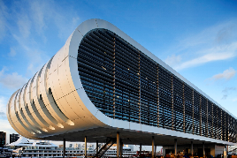
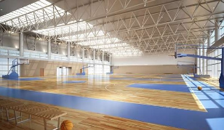
El edificio
Nos gustaría un edificio enorme porque lo haría más fácil a mover alrededor del edificio
También creemos que todas escuelas deberían tener cuartos grandes, cuartos de reposo, bibliotecas grandes, un cuarto oscuro con una cama para descansar, salones de música, salones para los clubs de la escuela, facilidades de la educación física más grandes (incluye un sistema de sonido para motivación, vestuarios más privados (como cada persona tiene su propia ducha y tienen su propio cuarto pequeño para cambiar ropa).
Además debería tener más tecnología (por ejemplo algunos salones de ordenadores)

Slide 3
Asignaturas practicas
Asignaturas como por ejemplo drama, música, ciencias y economía doméstica necesitan equipamiento especial: los estudios de drama, estudios de grabación y de música más los salones de las ciencias y salones de cocina. También necesitaríamos:
Salones de costura y de carpintería y metal
Salones de ciencia con los materiales

Slide 4
Relaciones entre los estudiantes y los profesores
Los profesores no pueden pensar que son mejores que los estudiantes sino deben pesar que son iguales. Esto significa que los estudiantes deberían llamar los profesores por su nombre, no el apellido. Los profesores deberían pasar más tiempo juntos con los estudiantes como en el descanso y por eso también los estudiantes y los profesores deberían hablar más.

Slide 5
Formato de una lección
Las lecciones deberían ser divertidas pero también deberían tener discusiones. En las clases uno debería sentarse en grupos de seis personas, uno no debería sentarse soló. El profesor de la clase no debería gritar en la clase ni debería alzar la voz.

Slide 6
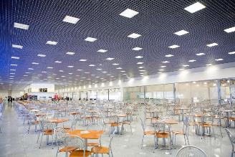
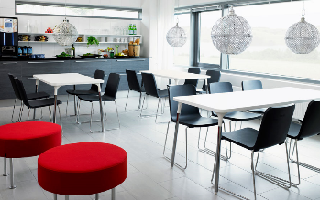
la cantina
Nuestra cantina ideal es limpia, presentable y espaciosa. El menú tiene muchas comidas para dietas diferentes. Hay comida especial para vegetarianos, veganos, los que tienen alergias y las personas que creen en religiones diferentes.
Las mesas son redondas para que todos puedan hablar con todos y habría mucho espacio entre las mesas.
En cada mesa debería haber un mantel y flores. Alrededor del salón hay lugares distintos en donde se puede comer. Hay muchas comidas variadas.

Slide 7
La comida
En los descansos se puede obtener muchas comidas diferentes. Además se puede obtener bocadillos como pizza y galletas. En los almuerzos se puede obtener platos principales. Hay comidas vegetarianas, veganas, y comidas sin alergias, etcétera.
Todos los platos son nutritivos y gratis!

Slide 8
Las asignaturas y los programas
Los estudiantes pueden escoger programas diferentes y lo que ellos quieran estudiar. Los estudiantes pueden tener más apoyo escolar porque las clases son más pequeñas.

Slide 9
La tecnología
Cuando alguien está enfermo, se debería poder recibir sus deberes en el iPad o un ordenador portátil.
Cada persona puede tener un iPad o un ordenador portátil.
Se puede trabajar más rápido
Los textos son más claros
No necesita cuadernos para cada clase
Los estudiantes pueden buscar y mirar cosas en internet mientras los profesores pueden ayudar otros estudiantes
Los estudiantes pueden escuchar música para concentrarse
Los estudiantes no pueden perder datos o notas.

Slide 10
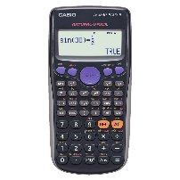
Equipamiento
Nuevos libros con nueva información.
Necesitan ser buenas y nuevas.
Calculadoras científicas fantásticas.
Escritorios y sillas modernos.
Lápices y otros equipos para escribir deberían ser gratis.
Una toma de corriente en cada escritorio.
Los salones de ciencias deberían tener su equipamiento.

Slide 11
Días de colegio
La escuela debería comenzar a las 8 de la mañana y debería terminar a las 2 de las tardes.
Cada clase debería ser 45 minutos.
Entre cada clase debería haber 10 minutos de descanso para traer los libros y lápices.
La pausa para almorzar debería ser 50 minutos.

Slide 12
EL DEPORTE y las actividades
Al menos dos horas a la semana de deporte.
Los estudiantes no necesitan hacer educación física.
Nosotros podemos jugar baloncesto, fútbol, vóleibol.
En el invierno se puede hacer ski y snowboard.
Nosotros tenemos la oportunidad de hacer otros deportes.

Slide 13
Equipamiento deportivo
En nuestra eskuela hay lugares para jugar al fútbol.
En nuestra escula hay tambien picinas, un gymnacio y un salon de bail y
Todos tienen acceso al equipamiento deportivo.

Slide 14
Viajes escolares
En los viajes hay mucha diversion.
Los estudiantes pueden elegir que lo que quieren hacer en el viaje.
Los intercambios cultulares y pedagogicos son durante todos los meses.
Los interambios son gratis.

Slide 15
Intercambio cultural
Para falicitar los intercambios culturales los estudiantes comunican con otros alumnos de cada país de europa.
Nosotros utilizamos programas como Skype y e mail.
Podemos estudiar idiomas.
Tenemos conexiones con las escuelas europeas.

